Slide 1

AI-Chatbot, als Co-Pilot
für die Mitarbeitenden der 1. Säule (AHV/IV)

Slide 2





Ausgangslage & Herausforderungen
EAK 300’000 Kunden
130’000 Anfragen pro Jahr
Null Fehlertoleranz ☺
Keine Trainingsdaten ☺

Slide 3


Bot auf Basis von OpenAI GPT API
Webscrape EAK, AHV/IV => Trainingsdaten
Modell angepasst mit Embeddings
GUIs entwickelt und App deployed
Code generalisiert und Blueprint publiziert

Slide 4
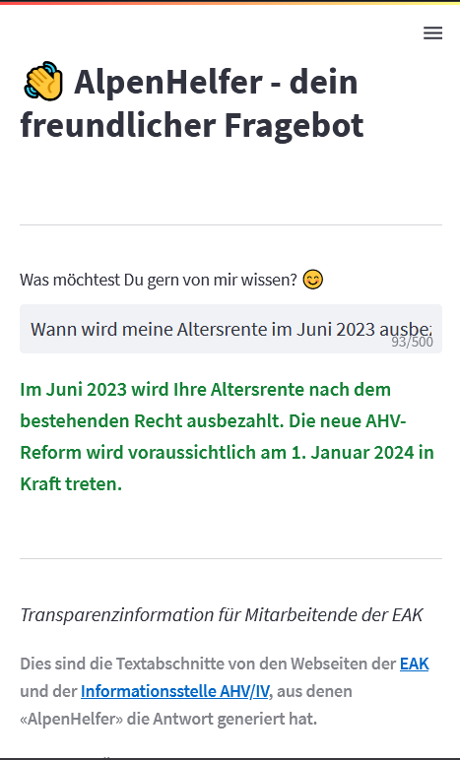
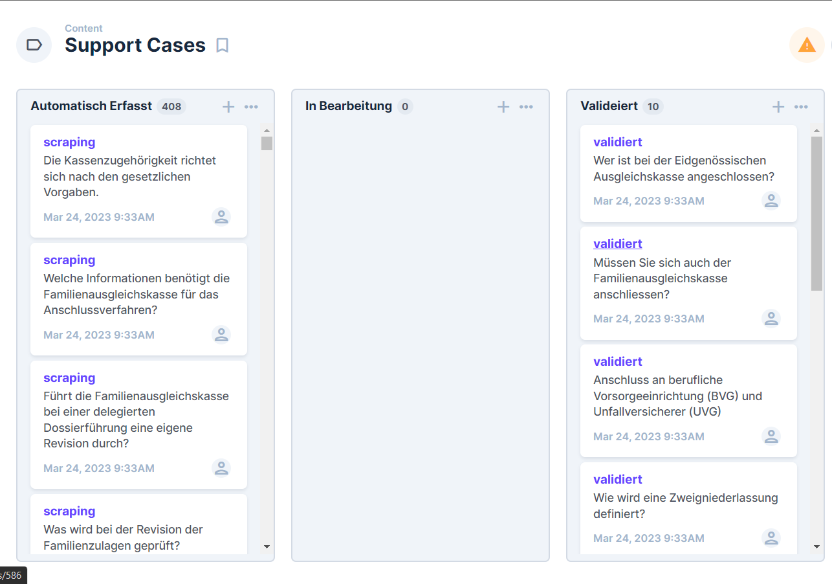

Slide 5
Demo AlpenHelfer *
*ChatGPT generierte den Namen

Slide 6
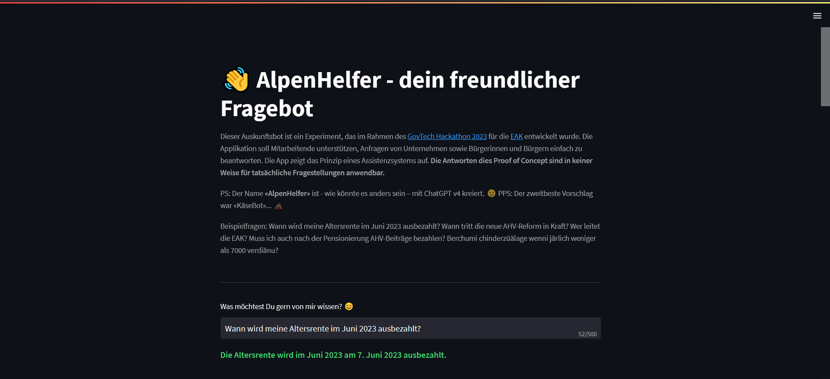

Slide 7
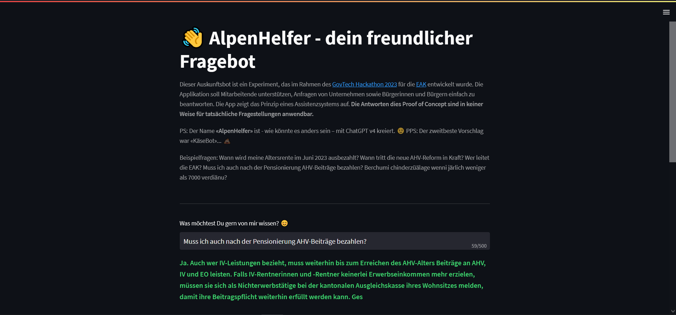

Slide 8
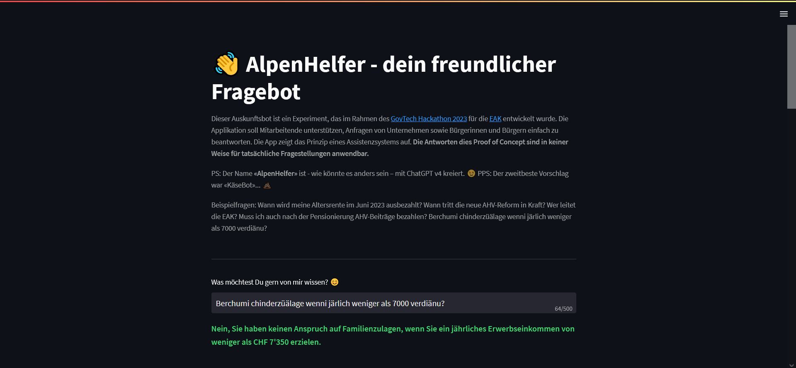

Slide 9
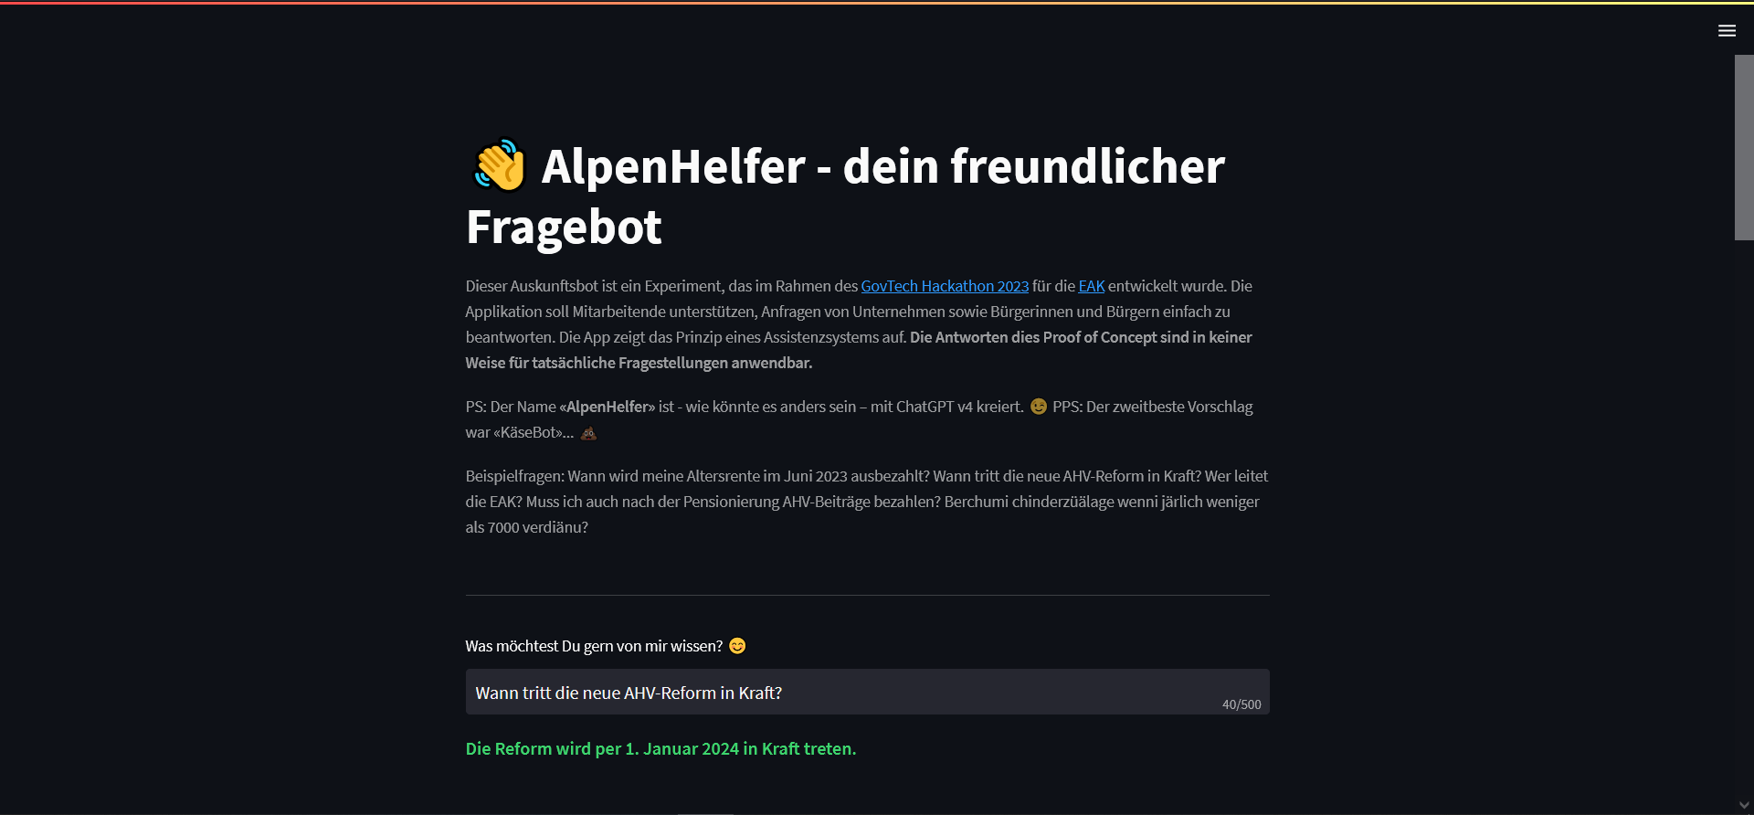

Slide 10
